Slide 1
EVIDENCIA CIENTIFICA
Grupo 5
Dr. Jesús Silva R1 (Expositor) Dra. Dariana Chávez R3, Dr. Miguel Cabeza R2 (Relator)

Slide 2
INTERROGANTE CICLO

Slide 3
En los pacientes con enfermedad arterial del tronco de coronaria izquierda, ¿Cuál escenario clínico o angiográfico ofrece beneficio (o no inferioridad) en relación a eventos cardiovasculares con la revascularización percutánea al ser comparada con la revascularización quirúrgica?

Slide 4
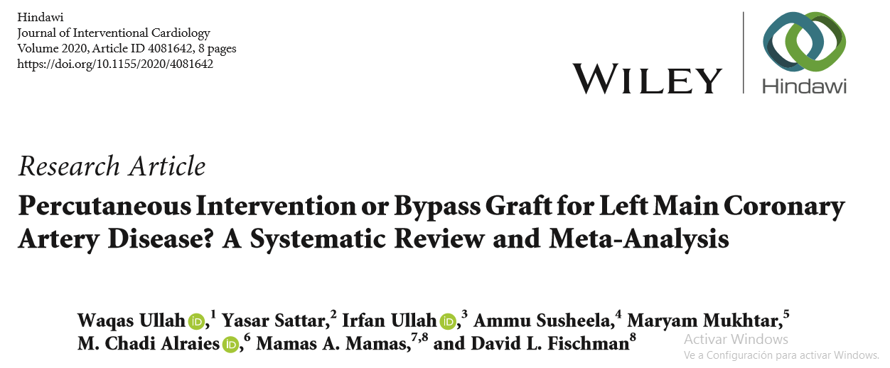
ARTICULO
En 1964 OMS Conjunto de actividades necesarias para asegurar a los cardiópatas una condición física, mental, social óptimos, que les permita ocupar, por sus propios medios, un lugar tan normal como les sea posible, en la sociedad.
Intervención percutánea o bypass del tronco de la arteria coronaria izquierda? Una revisión sistemática y un metaanálisis

Slide 5
INTRODUCCION

Slide 6
INTRODUCCION
Las guías del American College of Cardiology (ACC) y la European Society of Cardiology (ESC), recomiendan CABG en pacientes con LMCAD estable con anatomía coronaria favorable y mortalidad quirúrgica de baja predicción.
Las recomendaciones para ICP varían según la complejidad anatómica (baja, intermedia y alta) de la LMCAD y la complejidad del paciente .
Percutaneous Intervention or Bypass GraftforLef tMainCoronary Artery Disease? A Systematic Review and Meta-Analysis Waqas U ; Sattar Y

Slide 7
INTRODUCCION
La preocupación fue el uso de una nueva definición de MI que favorece al brazo de ICP
La Asociación Europea de Cirugía Cardio-Torácica (EACTS) respaldan el uso de stents coronarios en muchos pacientes con LMCAD.
6 ensayos clínicos realizados anteriormente también han demostrado resultados contradictorios con respecto al manejo de LMCAD
Percutaneous Intervention or Bypass Graftfor Left Main Coronary Artery Disease? A Systematic Review and Meta-Analysis Waqas U ; Sattar Y

Slide 8
METODOLOGIA

Slide 9
METODOLOGIA (Selección de estudios)
PRISMA: (Preferred Reporting Items for Systematic Reviews and Metaanálisis )
15 de abril de 2020
Percutaneous Interventionor Bypass Graftfor Left Main Coronary Artery Disease? A Systematic Review and Meta-Analysis Waqas U ; Sattar Y

Slide 10
METODOLOGIA
Punto Final Primario
EVENTOS MACCE
Percutaneous Intervention or Bypass Graftfor Left Main Coronary Artery Disease? A Systematic Review and Meta-Analysis Waqas U ; Sattar Y
Notes:
.

Slide 11
METODOLOGIA
Punto Finales Secundarios
Muerte por todas las causas, revascularización, accidente cerebrovascular e infarto de miocardio (IM)
Percutaneous Intervention or Bypass Graftfor Left Main Coronary Artery Disease? A Systematic Review and Meta-Analysis Waqas U ; Sattar Y

Slide 12
METODOLOGIA (Extracción de Datos)
El análisis estadístico se realizó mediante la prueba de Cochran-Mantel-Haenszel en un modelo de efectos aleatorios para calcular una razón de posibilidades no ajustada.
Se realizó una evaluación del riesgo relativo (RR) para los resultados dicotómicos de los ECR.
El valor de probabilidad de p <0,05 se consideró estadísticamente significativo.
Percutaneous Interventionor Bypass Graftfor Left Main Coronary Artery Disease? A Systematic Review and Meta-Analysis Waqas U ; Sattar Y

Slide 13
METODOLOGIA (Extracción de Datos)
Análisis estratificado basado en el tipo de estudio (OCS versus RCT), puntuación SYNTAX angiográfica (<0-32 frente a> 32), se realizaron diferentes diseños de stents.
La reconstrucción de los datos fue posible gracias a la ampliación extrema y la digitalización de las curvas de Kaplan-Meier de los ECA individuales.
Se utilizó el modelo estadístico de Higgins Isquared (I2) para evaluar las variaciones en los resultados de los estudios incluidos.
Percutaneous Interventionor Bypass Graftfor Left Main Coronary Artery Disease? A Systematic Review and Meta-Analysis Waqas U ; Sattar Y

Slide 14
METODOLOGIA (Extracción de Datos)
El sesgo se ilustró gráficamente utilizando un gráfico de embudo y se calculó cuantitativamente utilizando la Ecuación de regresión de Egger
La evaluación de la calidad metodológica se realizó utilizando la escala de puntuación de Oxfords y la herramienta de colaboración Cochrane para la revisión sistemática y el metaanálisis.
La escala de Newcastle-Ottawa se utilizó para la evaluación del sesgo de estudios observacionales.
Percutaneous Interventiono rBypass Graftfor Left MainCoronary Artery Disease? A Systematic Review and Meta-Analysis Waqas U ; Sattar Y

Slide 15
RESULTADOS

Slide 16
METODOLOGIA
Percutaneous Interventiono rBypass Graftfor Left MainCoronary Artery Disease? A Systematic Review and Meta-Analysis Waqas U ; Sattar Y
Notes:
.

Slide 17
Metodología (Búsqueda Resultados)
Se incluyó un total de 29.187 pacientes, 13.709 en el PCI y 15.478 en el grupo CABG.
La edad media de los pacientes sometidos a ICP fue de 66 años y la de CABG fue de 65 años, con un 74% y un 77% de pacientes varones, respectivamente.
Todos los pacientes tenían isquemia miocárdica documentada con estenosis ≥ 50% de la LMCAD.
Percutaneous Intervention or Bypass Graftfor Left Main Coronary Artery Disease? A Systematic Review and Meta-Analysis Waqas U ; Sattar Y

Slide 18
METODOLOGIA
Percutaneous Intervention or Bypass Graftfor Left Main Coronary Artery Disease? A Systematic Review and Meta-Analysis Waqas U ; Sattar Y
Notes:
.

Slide 19
RESULTADOS
Figura 2. La evaluación de la calidad metodológica de los estudios incluidos que muestra un riesgo mínimo de sesgo.
Percutaneous Interventionor Bypass Graftfor LeftMainCoronary Artery Disease? A Systematic Review and Meta-Analysis Waqas U ; Sattar Y

Slide 20
RESULTADOS
Figura 3 Características basales de los pacientes sometidos a PCI frente a CABG (porcentajes del eje y)
Percutaneous Interventionon Bypass Graftfor Left Main Coronary Artery Disease? A Systematic Review and Meta-Analysis Waqas U ; Sattar Y

Slide 21
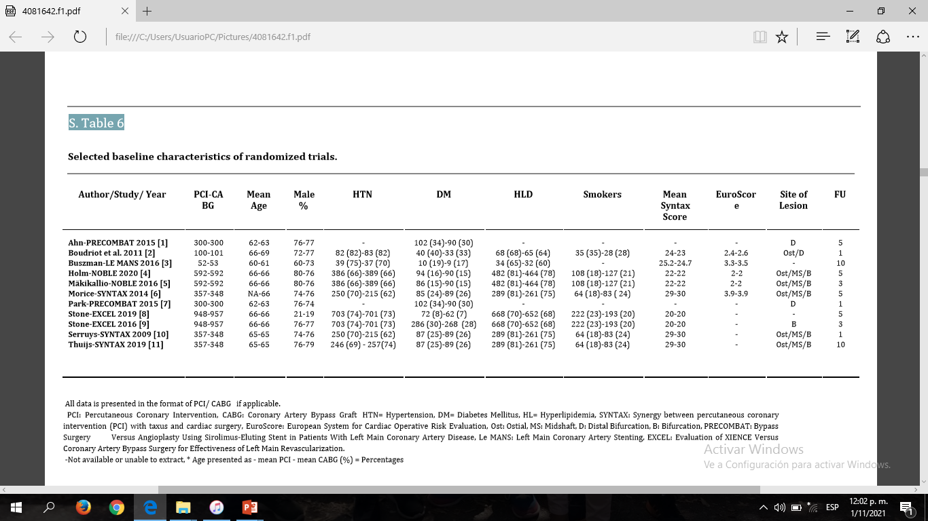

Slide 22
RESULTADOS
Tabla 1 Resultados agrupados de los 43 estudios que muestran la comparación de la razón de posibilidades con el IC del 95% para los criterios de valoración primarios y secundarios de PCI frente a CABG durante todo el seguimiento
Percutaneous Interventionor Bypass Graftfo rLeft Main Coronary Artery Disease? A Systematic Review and Meta-Analysis Waqas U ; Sattar Y

Slide 23
RESULTADOS
Figura 4: Diagrama de bosque de todos los estudios (ECA + OCS) que muestra los datos estimados de lo resultados entre el PCI y el CABG. entre los seguimientos actuales
Percutaneous Interventiono rBypass GraftforLeftMainCoronary Artery Disease? A Systematic Review and Meta-Analysis Waqas U ; Sattar Y

Slide 24
Percutaneous InterventionorBypass Graftfo Left Main Coronary Artery Disease? A Systematic Review and Meta-Analysis Waqas U ; Sattar Y
Figura 5: Análisis de Kaplan-Meier que muestra resultados que favorecen la CABG para una menor incidencia acumulada de MACCE (ECA)

Slide 25
RESULTADOS
% | HETEROGENEIDAD
25% | Hay poca
50% | Moderada
75% | Alta
FIGURA 6. Diagramas de bosque que muestran una RRR individual y combinada para los RCT que comparan la MACCE en el PCI frente al CABG para la LMCAD a los 5 años ((a) SINTAXIS baja, (b) SINTAXIS alta, (c) DES, (d) mortalidad cardiovascular y (e) IM no relacionado al procedimiento). Los RR combinados con IC del 95% se calcularon mediante modelos de efectos aleatorios. El peso se refiere a la contribución de cada estudio a la estimación agrupada general del efecto del tratamiento. Cada línea cuadrada y horizontal denota la estimación puntual y el IC del 95% para el RR de cada ensayo, respectivamente. Los diamantes representan el RR agrupado; el centro del diamante denota la estimación puntual y el ancho denota el IC del 95%.
PercutaneousInterventionorBypassGraftforLeftMainCoronary Artery Disease? A Systematic Review and Meta-Analysis Waqas U ; Sattar Y

Slide 26
RESULTADOS
FIGURA 6. Diagramas de bosque que muestran una RRR individual y combinada para los RCT que comparan la MACCE en el PCI frente al CABG para la LMCAD a los 5 años ((a) SINTAXIS baja, (b) SINTAXIS alta, (c) DES, (d) mortalidad cardiovascular y (e) IM no relacionado al procedimiento). Los RR combinados con IC del 95% se calcularon mediante modelos de efectos aleatorios. El peso se refiere a la contribución de cada estudio a la estimación agrupada general del efecto del tratamiento. Cada línea cuadrada y horizontal denota la estimación puntual y el IC del 95% para el RR de cada ensayo, respectivamente. Los diamantes representan el RR agrupado; el centro del diamante denota la estimación puntual y el ancho denota el IC del 95%.

Slide 27
RESULTADOS
FIGURA 6. Diagramas de bosque que muestran una RRR individual y combinada para los RCT que comparan la MACCE en el PCI frente al CABG para la LMCAD a los 5 años ((a) SINTAXIS baja, (b) SINTAXIS alta, (c) DES, (d) mortalidad cardiovascular y (e) IM no relacionado al procedimiento). Los RR combinados con IC del 95% se calcularon mediante modelos de efectos aleatorios. El peso se refiere a la contribución de cada estudio a la estimación agrupada general del efecto del tratamiento. Cada línea cuadrada y horizontal denota la estimación puntual y el IC del 95% para el RR de cada ensayo, respectivamente. Los diamantes representan el RR agrupado; el centro del diamante denota la estimación puntual y el ancho denota el IC del 95%.
Percutaneous Interventionor Bypass Graftfor Left Main Coronary Artery Disease? A Systematic Review and Meta-Analysis Waqas U ; Sattar Y

Slide 28
RESULTADOS
Diagramas de bosque que muestran una RRR individual y combinada para los RCT que comparan la MACCE en el PCI frente al CABG para la LMCAD a los 5 años ((a) SINTAXIS baja, (b) SINTAXIS alta, (c) DES, (d) mortalidad cardiovascular y (e) IM sin procedimiento). Los RR combinados con IC del 95% se calcularon mediante modelos de efectos aleatorios. El peso se refiere a la contribución de cada estudio a la estimación agrupada general del efecto del tratamiento. Cada línea cuadrada y horizontal denota la estimación puntual y el IC del 95% para el RR de cada ensayo, respectivamente. Los diamantes representan el RR agrupado; el centro del diamante denota la estimación puntual y el ancho denota el IC del 95%.
Percutaneous InterventionorBypass Graftfo Left Main Coronary Artery Disease? A Systematic Review and Meta-Analysis Waqas U ; Sattar Y

Slide 29
RESULTADOS
Figura 7 Gráfico de embudo que muestra un sesgo de publicación mínimo en los estudios que comparan la estimación combinada de MACCE a 1 y 5 años de seg
Percutaneous Interventiono rBypass Graftfor Left MainCoronary Artery Disease? A Systematic Review and Meta-Analysis Waqas U ; Sattar Y

Slide 30
DISCUSION

Slide 31
DISCUSION
A los 30 días, se encontró que la ICP tenía una menor incidencia de MACCE con probabilidades comparables de infarto de miocardio y la necesidad de revascularización.
Los pacientes sometidos a PCI tenían un 63% menos de probabilidades de accidente cerebrovascular en comparación con CABG
Al año, la tasa de MACCE e IM fue menor en los pacientes sometidos a CABG, aunque hubo un 50% menos de riesgo de accidente cerebrovascular con PCI.
Percutaneous InterventionorBypas sGraftfor Left Main Coronary Artery Disease? A Systematic Review and Meta-Analysis Waqas U ; Sattar Y

Slide 32
DISCUSION
El estudio SYNTAX sugirió que el grado de complejidad anatómica, como se indica con la puntuación SYNTAX, debería tenerse en cuenta al decidir entre PCI y CABG.
Pacientes con una puntuación de SYNTAX más alta (> 32), la tasa de MACCE fue mayor con PCI, mientras que la tasa fue idéntica con una puntuación de SYNTAX más baja (<32)
El tratamiento de LMCAD sin protección con revascularización es el estándar de atención aceptado con claros beneficios de supervivencia en comparación con el tratamiento médico
Percutaneous InterventionorBypas sGraftfor Left Main Coronary Artery Disease? A Systematic Review and Meta-Analysis Waqas U ; Sattar Y

Slide 33
LIMITACIONES DEL ESTUDIO
Faltaban datos a nivel de paciente para determinar el impacto de las técnicas de ICP.
No se evaluaron las complicaciones relacionadas con la CABG, como hemorragia, insuficiencia renal e infecciones posteriores al procedimiento.
La incidencia acumulada de resultados a los 10 años no tuvo el poder estadístico suficiente.
Percutaneous InterventionorBypas sGraftfor Left Main Coronary Artery Disease? A Systematic Review and Meta-Analysis Waqas U ; Sattar Y

Slide 34
LIMITACIONES DEL ESTUDIO
No se incluyeron variables como la edad del paciente, la esperanza de vida, las habilidades de los operadores, las calcificaciones aórticas, las comorbilidades del paciente y los riesgos de hemorragia
PercutaneousInterventionorBypassGraftforLeftMainCoronary Artery Disease? A Systematic Review and Meta-Analysis Waqas U ; Sattar Y

Slide 35
CONCLUSION

Slide 36
CONCLUSION
CABG parece proporcionar una mayor durabilidad traducido en un riesgo consistentemente menor de MACCE confiriendo menor necesidad de revascularización.
En relación a la mortalidad por todas las causas se evidencio un riesgo equivalente entre ambos procedimientos
Percutaneous Interventionor Bypass Graftfor LeftMain Coronary Artery Disease? A Systematic Review and Meta-Analysis Waqas U ; Sattar Y

Slide 37
Lista De Cotejo
1. ¿Fue proporcionado el diseño del estudio?
La pregunta de investigación y los criterios de inclusión deben establecerse antes de la realización de la revision.
2. ¿Hubo selección de estudios y extracción de datos duplicada?
Debe haber al menos dos extractores de datos independientes y debe existir un procedimiento de consenso para desacuerdos
3. ¿Se realizó una búsqueda exhaustiva de literatura?
Al menos dos fuentes electrónicas deben ser buscadas.. El informe debe incluir los años y las bases de datos utilizadas ( EMBASE y MEDLINE) / Las palabras clave y / o los términos MESH deben establecerse y, cuando sea factible, debe proporcionarse la estrategia de búsqueda. Todas las búsquedas deben complementarse consultando los contenidos actuales, revisiones, libros de texto, registros especializados o expertos en el campo particular de estudio, y revisando las referencias en los estudios encontrados.
Si
No
No puede responder
No aplica
Si
No
No puede responder
No aplica
Si
No
No puede responder
No aplica

Slide 38
Lista De Cotejo
4. ¿Se utilizó el estado de publicación como criterio de inclusión?
Los autores deben indicar que buscaron informes independientemente de su tipo de publicación. Los autores deben indicar si excluyeron o no algún informe (de la revisión sistemática), en función de su estado de publicación, idioma, etc.
5. ¿Se proporcionó una lista de estudios (incluidos y excluidos)?
Se debe proporcionar una lista de estudios incluidos y excluidos.
6. ¿Se proporcionaron las características de los estudios incluidos?
De forma agregada, como una tabla, los datos de los estudios originales deben proporcionarse a los participantes, las intervenciones y los resultados. Los rangos de características en todos los estudios analizados. Se debe informar la edad, raza, sexo, datos socioeconómicos relevantes, estado de la enfermedad, duración, gravedad u otras enfermedades.
Si
No
No puede responder
No aplica
Si
No
No puede responder
No aplica
Si
No
No puede responder
No aplica

Slide 39
Lista De Cotejo
7. ¿Se evaluó y documentó la calidad científica de los estudios incluidos?
Se deben proporcionar métodos de evaluación "a priori" (p. Ej., Para los estudios de efectividad si el autor eligió incluir solo estudios aleatorizados, doble ciego, controlados con placebo o la ocultación de la asignación como criterios de inclusión); para otros tipos de estudios, los artículos alternativos serán relevantes.
8. ¿La calidad científica de los estudios incluidos se utilizó adecuadamente al formular conclusiones?
Los resultados del rigor metodológico y la calidad científica deben ser considerados en el análisis y las conclusiones de la revisión, y expresados ​​explícitamente en la formulación de recomendaciones.
9. ¿Fueron apropiados los métodos utilizados para combinar los hallazgos de los estudios?
Para los resultados combinados, se debe realizar una prueba para garantizar que los estudios sean combinables, para evaluar su homogeneidad (es decir, la prueba de Chi cuadrado para la homogeneidad, I2). si existe heterogeneidad, se debe usar un modelo de efectos aleatorios y / o se debe tener en cuenta la conveniencia clínica de combinar (es decir, ¿es sensato combinar?).
Si
No
No puede responder
No aplica
Si
No
No puede responder
No aplica
Si
No
No puede responder
No aplica

Slide 40
Lista De Cotejo
10. ¿Se evaluó la probabilidad de sesgo de publicación?
Una evaluación del sesgo de publicación debería incluir una combinación de ayudas gráficas (por ejemplo, gráfico de embudo, otras pruebas disponibles) y / o pruebas estadísticas (por ejemplo, prueba de regresión de Egger).
11. ¿Se declaró el conflicto de interés?
Las posibles fuentes de apoyo deben ser claramente reconocidas tanto en la revisión sistemática como en los estudios incluidos.
Si
No
No puede responder
No aplica
Si
No
No puede responder
No aplica

Slide 41
En los pacientes con enfermedad arterial del tronco de coronaria izquierda, ¿Cuál escenario clínico o angiográfico ofrece beneficio (o no inferioridad) en relación a eventos cardiovasculares con la revascularización percutánea al ser comparada con la revascularización quirúrgica?

Slide 42
APORTES DE GRUPO

Slide 43
APORTES DE GRUPO
Este metanálisis no responde la pregunta del ciclo, ya que no se evaluaron escenarios clínicos específicos.
Sugerimos incluir estudios que evalúen STENT de nueva generación para evaluar el tronco de la arteria coronaria izquierda.
Sería conveniente incluir en el análisis estadístico de las comorbilidades de estos pacientes y su comportamiento a lo largo del tiempo.
Se sugiere la realización de mas ensayos clínicos aleatorizados para evaluar los eventos cardiovasculares mayores en pacientes que fueron a CABG comparándolo a los pacientes que fueron a revascularización de percutánea con Stents de nuevas generaciones.

Slide 44
GRACIAS
GRACIAS

